Slide 1
PROJET TEFIALA GEF-7 — RFP/2026/ULA/097 — LOT 3
Programme d'incubation des entreprises vertes
Paysage Volanony-Matsiatra (PVM) — District de Vohibato — Communes d'Ihazoara, Andranomiditra, Vohitrafeno et Vinanitelo
CARSO — Centre d'Affaires de la Région Sud-Ouest (GIE) Client : FAO — Projet TEFIALA GEF-7 (GCP/MAG/090/GFF)

Slide 2
Sommaire
Présentation du CARSO
La mission : comprendre le mandat du Lot 3
Zone d'intervention et cibles
Méthodologie : le cycle d'incubation en 5 phases
Le parcours de formation : 5 bootcamps
Planning du programme (Gantt)
Équipe, indicateurs, suivi et prochaines étapes
Présentation du programme d'incubation des entreprises vertes — Lot 3 PVM (TEFIALA GEF-7)
2 / 15
Notes:
Présentation destinée aux parties prenantes du programme d'incubation du Lot 3 : FAO, UGP TEFIALA, OP et autorités communales.

Slide 3
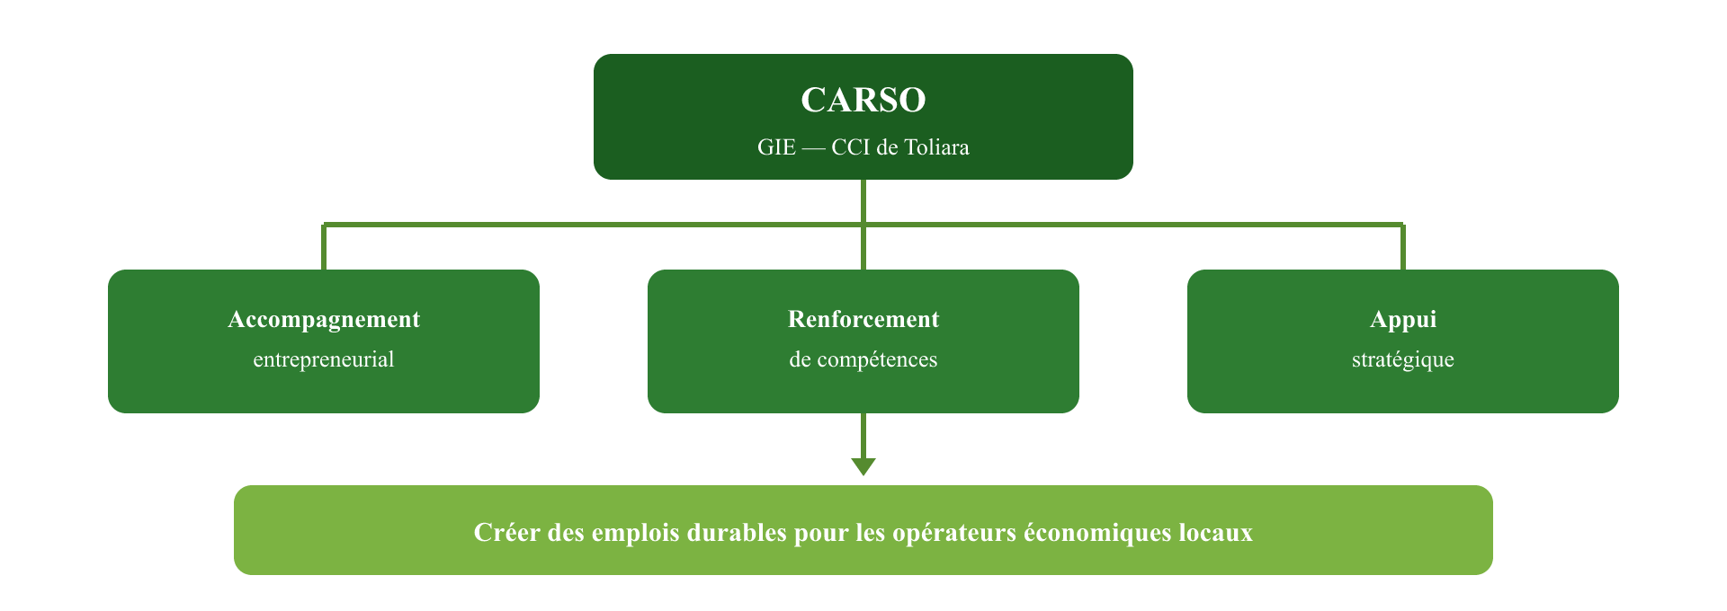
Qui est le CARSO ?
Figure 1 – Le CARSO en un coup d'œil — né du programme MIARY, en collaboration avec le Projet PIC (Pôles Intégrés de Croissance)
Présentation du programme d'incubation des entreprises vertes — Lot 3 PVM (TEFIALA GEF-7)
3 / 15
Notes:
Insister sur l'ancrage local (CCI de Toliara, région Atsimo-Andrefana) et l'expérience d'accompagnement des OP et porteurs de projets. Structure d'Appui à l'Entrepreneuriat (SAE) candidate au partenariat FAO TEFIALA.

Slide 4
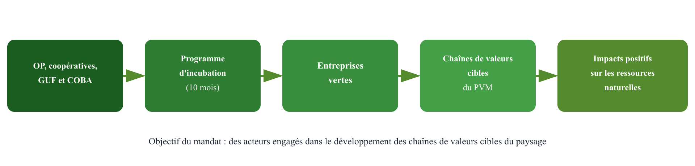
La mission : le mandat du Lot 3
Transformer les organisations de producteurs en entreprises vertes
Zone : District de Vohibato (Haute Matsiatra) — Ihazoara, Andranomiditra, Vohitrafeno, Vinanitelo
Durée : 10 mois maximum, à partir de la signature du contrat avec la FAO
Figure 2 – De l'organisation de producteurs à l'entreprise verte engagée dans les chaînes de valeurs
Présentation du programme d'incubation des entreprises vertes — Lot 3 PVM (TEFIALA GEF-7)
4 / 15
Notes:
Le mandat s'inscrit dans le projet TEFIALA GEF-7 (Restauration des Paysages et des Forêts), mis en œuvre par la FAO avec le MEDD et le MINAE, sur 5 ans (2023-2028), dans trois paysages.

Slide 5
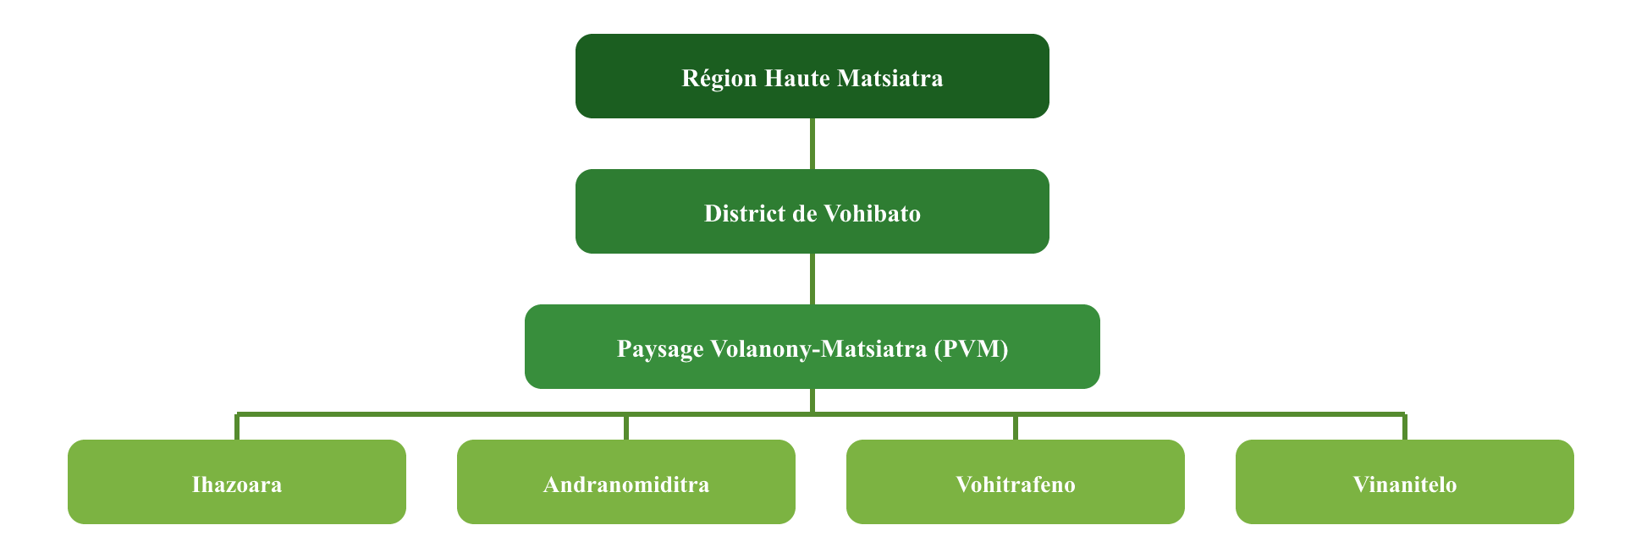
Zone d'intervention du Lot 3
Figure 3 – Territoire du Lot 3 : quatre communes du district de Vohibato
Présentation du programme d'incubation des entreprises vertes — Lot 3 PVM (TEFIALA GEF-7)
5 / 15
Notes:
Le programme se déroule simultanément dans les quatre communes. Les bootcamps y sont organisés avec 2 à 3 personnels de la SAE par session.

Slide 6
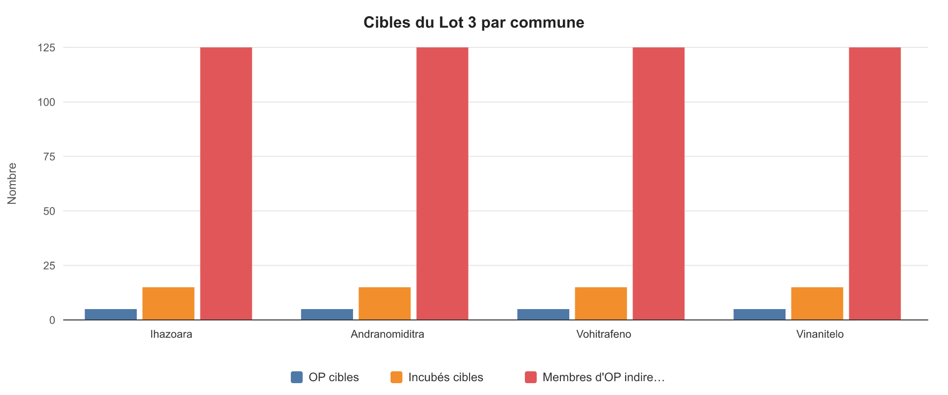
Cibles du Lot 3
Cibles du Lot 3 par commune (OP cibles, incubés cibles, membres d'OP indirectement bénéficiaires)
Présentation du programme d'incubation des entreprises vertes — Lot 3 PVM (TEFIALA GEF-7)
6 / 15
Notes:
Cibles tirées des TDR : 5 OP et 15 incubés par commune, 125 membres d'OP indirectement bénéficiaires par commune. 90 entrepreneurs verts identifiés et mobilisés au total, dont 50 % retenus.

Slide 7

Entonnoir de ciblage des incubés
Figure 4 – Entonnoir de ciblage du programme d'incubation du Lot 3
Présentation du programme d'incubation des entreprises vertes — Lot 3 PVM (TEFIALA GEF-7)
7 / 15
Notes:
Le processus de sélection est mené avec la FAO et l'UGP TEFIALA : critères d'éligibilité affinés, analyse de profil, ciblage des entrepreneurs verts.

Slide 8
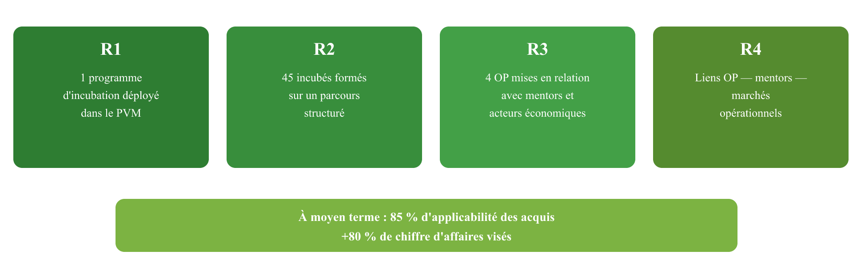
Résultats attendus
Figure 5 – Résultats attendus du programme d'incubation du Lot 3
Présentation du programme d'incubation des entreprises vertes — Lot 3 PVM (TEFIALA GEF-7)
8 / 15
Notes:
Impacts à moyen terme supplémentaires : 20 OP bénéficient indirectement du programme ; environ 375 membres d'OP touchés par le partage d'expériences et le coaching post-incubation.

Slide 9
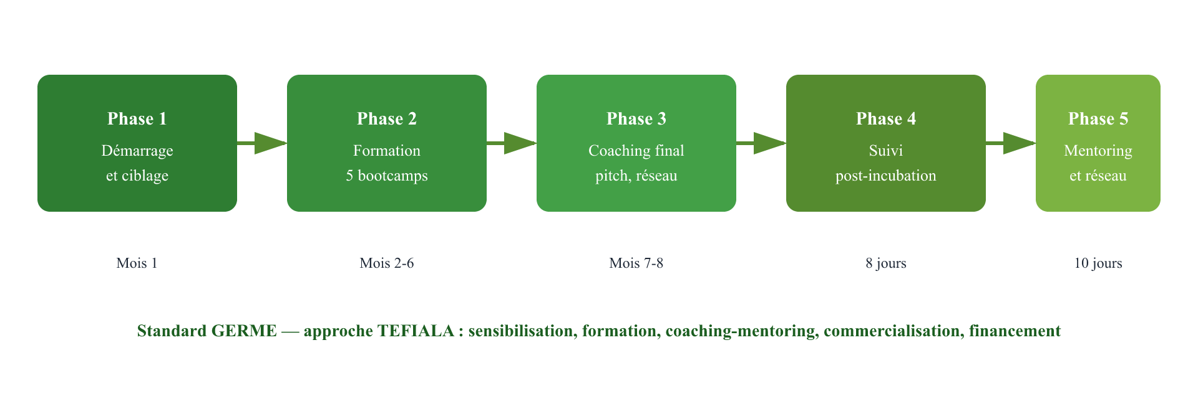
Méthodologie : le cycle d'incubation en 5 phases
Figure 6 – Le cycle d'incubation du Lot 3 en 5 phases
Présentation du programme d'incubation des entreprises vertes — Lot 3 PVM (TEFIALA GEF-7)
9 / 15
Notes:
Bootcamps de 3 jours, 5 jours par session avec déplacements, 2 à 3 personnels SAE par session. La Phase 1 inclut l'affinage des critères d'éligibilité avec la FAO et l'UGP.

Slide 10
Le parcours de formation : 5 bootcamps
Bootcamp | Objectif clé | Durée
1. Gouvernance | Structure organisationnelle, rôles, règlement intérieur, décision collective | 3 jours
2. Esprit entrepreneurial | Créativité, confiance en soi, autonomie, résilience | 3 jours
3. Plan d'affaires et gestion financière | Plan d'affaires adapté au GDT/GDF, comptabilité simplifiée, budget, prix | 3 jours
4. Marketing et commercialisation | Cartographie des marchés, vente groupée, négociation, qualité | 3 jours
5. Accès au financement | IMF, banque, subventions ; demande de financement, négociation, épargne | 3 jours
Présentation du programme d'incubation des entreprises vertes — Lot 3 PVM (TEFIALA GEF-7)
10 / 15
Notes:
Chaque bootcamp se conclut par des livrables concrets : organigramme amélioré, plan d'affaires, plan marketing, dossier de financement.

Slide 11
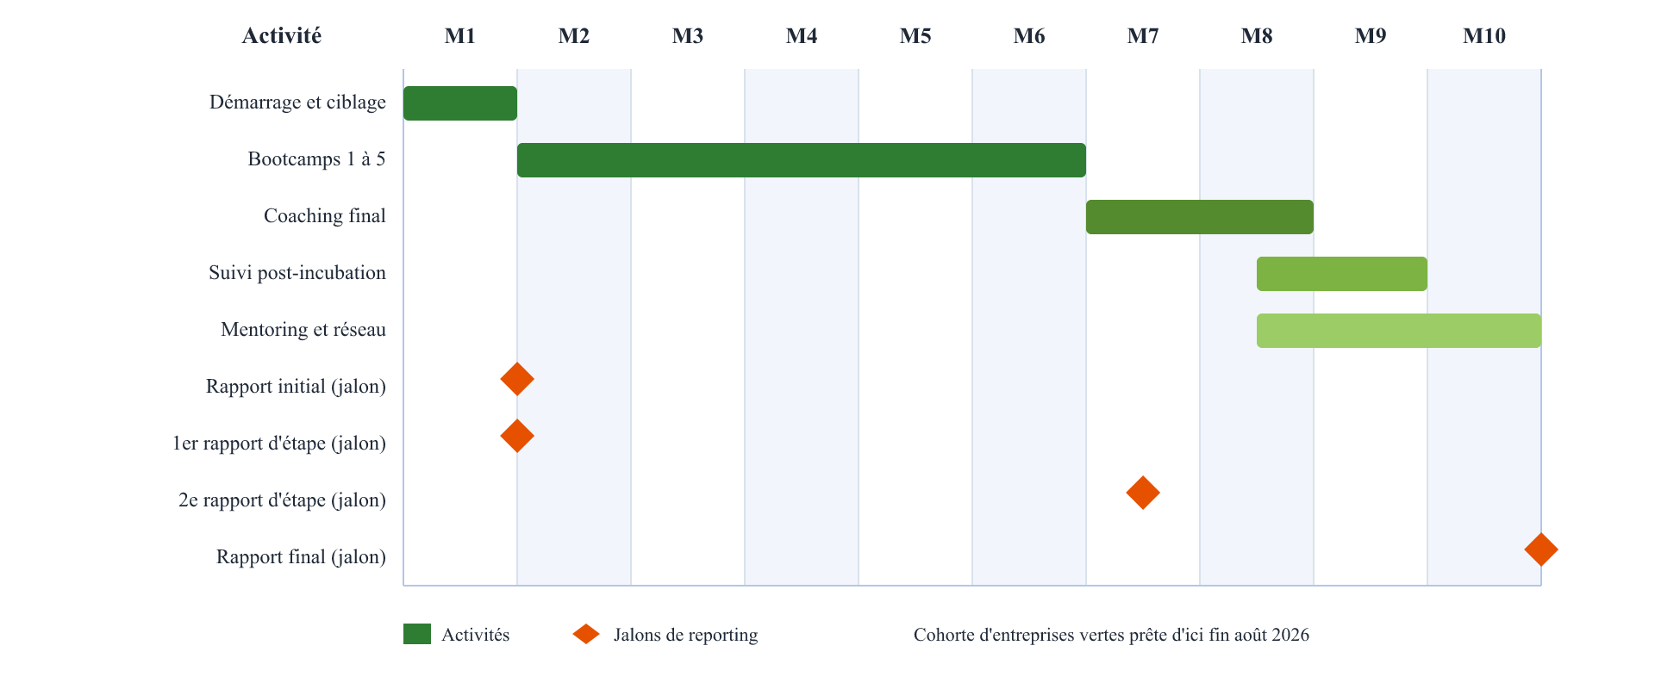
Planning du programme (Gantt)
Figure 7 – Planning sur 10 mois à partir de la signature du contrat
Présentation du programme d'incubation des entreprises vertes — Lot 3 PVM (TEFIALA GEF-7)
11 / 15
Notes:
Les programmes d'incubation par lot se déroulent simultanément. Planning mensuel détaillé à établir avec la FAO à la signature, en tenant compte des saisons culturales.

Slide 12
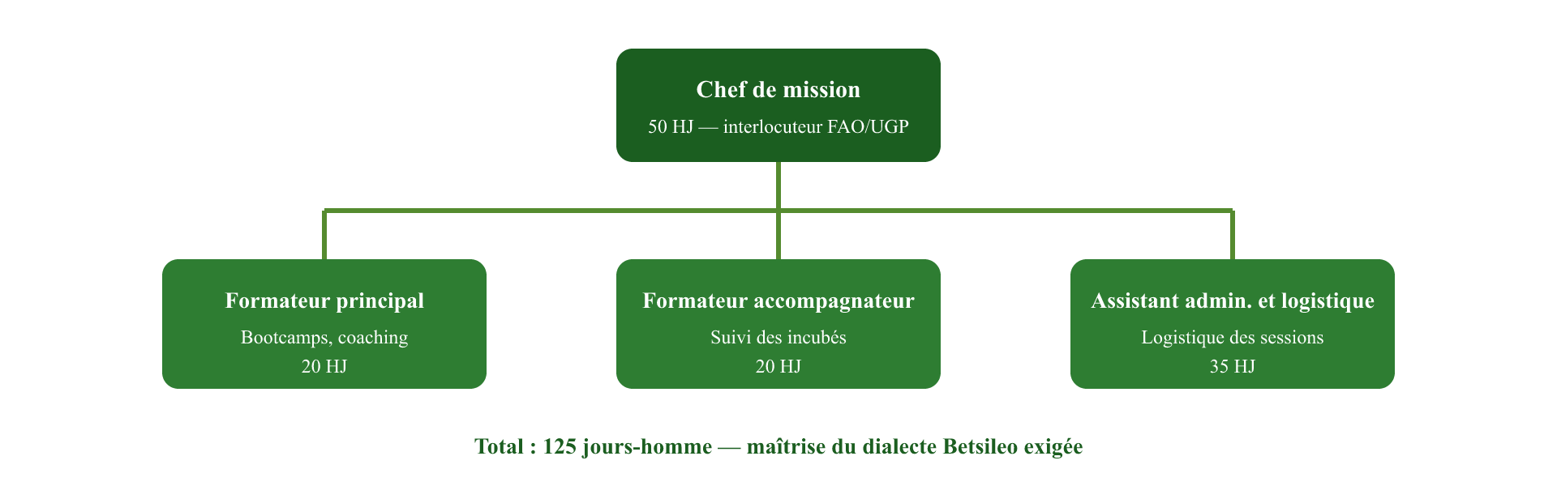
Équipe et moyens
Figure 8 – Organigramme de l'équipe du programme (125 jours-homme)
Présentation du programme d'incubation des entreprises vertes — Lot 3 PVM (TEFIALA GEF-7)
12 / 15
Notes:
CV des personnes pressenties joints en annexe de l'offre technique. Bootcamps organisés dans les 4 communes, 2 à 3 personnels SAE par session.

Slide 13
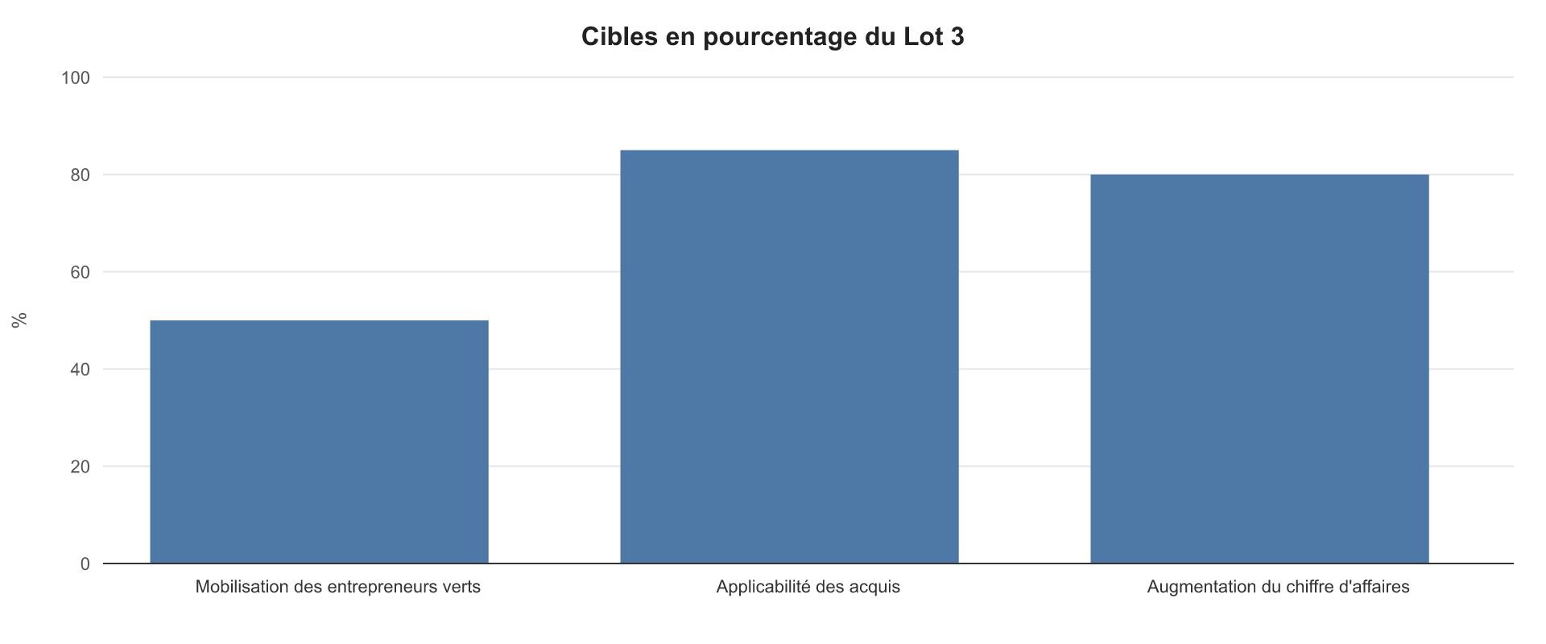
Indicateurs de performance
Cibles en pourcentage du Lot 3 (mobilisation 50 %, applicabilité des acquis 85 %, augmentation du chiffre d'affaires 80 %)
Présentation du programme d'incubation des entreprises vertes — Lot 3 PVM (TEFIALA GEF-7)
13 / 15
Notes:
Cibles du Lot 3 tirées des TDR : mobilisation 50 %, applicabilité des acquis 85 %, augmentation du chiffre d'affaires 80 %. Suivi par rapports mensuels, bimestriels et trimestriels selon les indicateurs.

Slide 14
Suivi, reporting et prochaines étapes
Rapport initial (M1), 1er rapport d'étape (fin M1), 2e rapport d'étape (M7), rapport final (M10)
Pièces justificatives : listes de présence, supports, photos, registres de coaching
Prochaine étape : validation du plan de travail détaillé avec la FAO au démarrage
4
RAPPORTS CLÉS CONDITIONNANT LES PAIEMENTS
30/20/30/20
TRANCHES DE PAIEMENT (%)
1
POINT FOCAL DÉDIÉ CARSO ↔ FAO
Présentation du programme d'incubation des entreprises vertes — Lot 3 PVM (TEFIALA GEF-7)
14 / 15
Notes:
Chaque rapport retourné après revue FAO est accompagné d'un fichier de suivi des modifications et recommandations.

Slide 15
Merci de votre attention
Ensemble, transformons les OP du paysage Volanony-Matsiatra en entreprises vertes
CARSO
CCI TSIMENATSY, TOLIARA
carso@carso.mg
+261 34 61 496 36
carso.mg
CENTRE D'AFFAIRES DE LA RÉGION SUD-OUEST
Présentation du programme d'incubation des entreprises vertes — Lot 3 PVM (TEFIALA GEF-7)
15 / 15
Notes:
Remercier l'auditoire et ouvrir la séance de questions-réponses. Rappel : offre technique OFFRE-TECH-LLot 3, appel RFP/2026/ULA/097.

